Slide 1
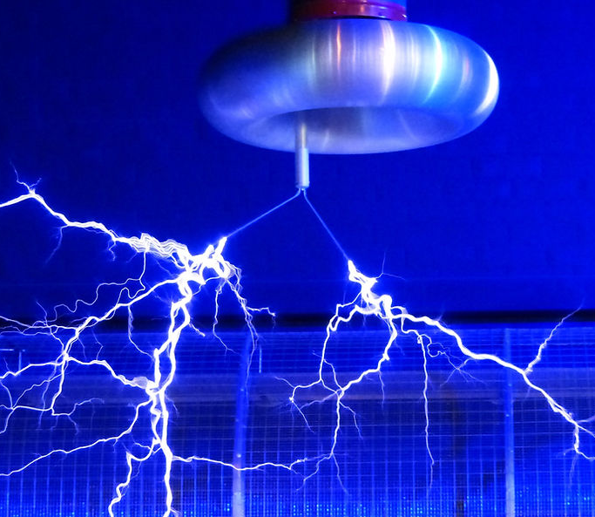
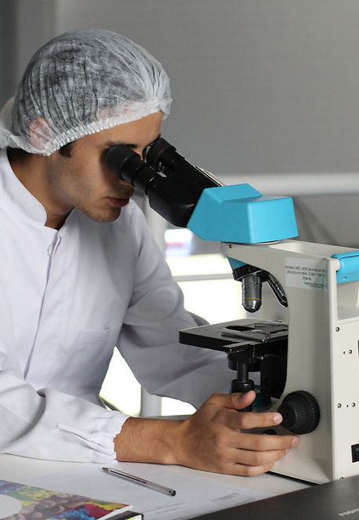

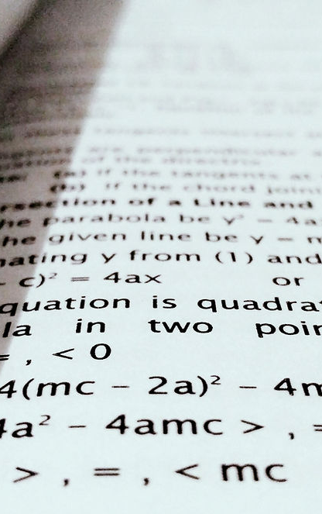
Science akademiet
https://www.scienceakademiet.dk/
Gå til naturvidenskab i din fritid:
  Matematik hold
  Kemi hold
  Fysik hold
  Biotek hold
Hvor og hvornår? I København en hverdag 17-19 (kommer an på holdet)
Pris: GRATIS
Ansøg inden 1 juli: læs mere på hjemmesiden :)
Spørgsmål: skriv til ME eller MES på lectio

Slide 2
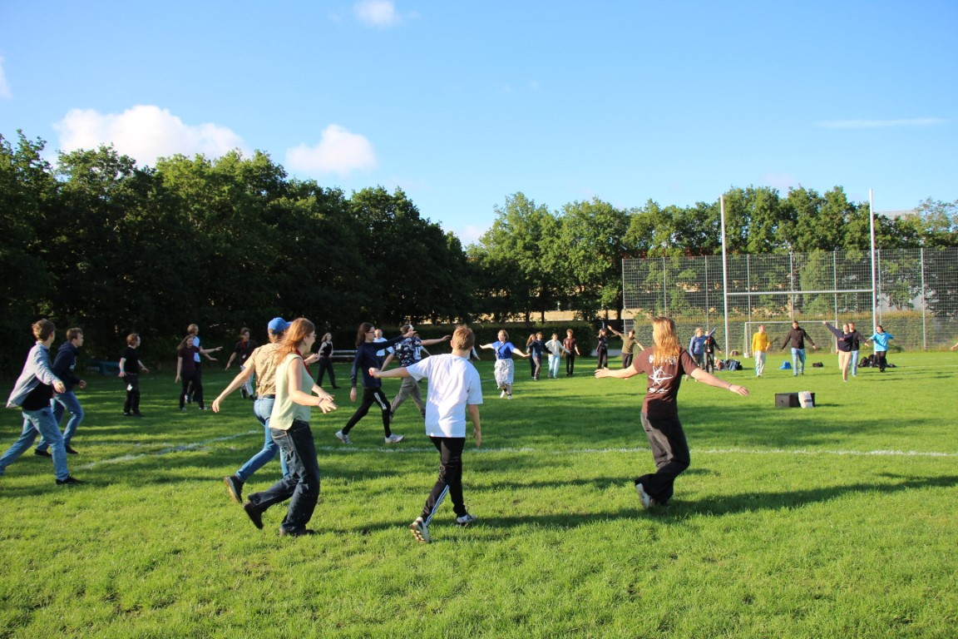
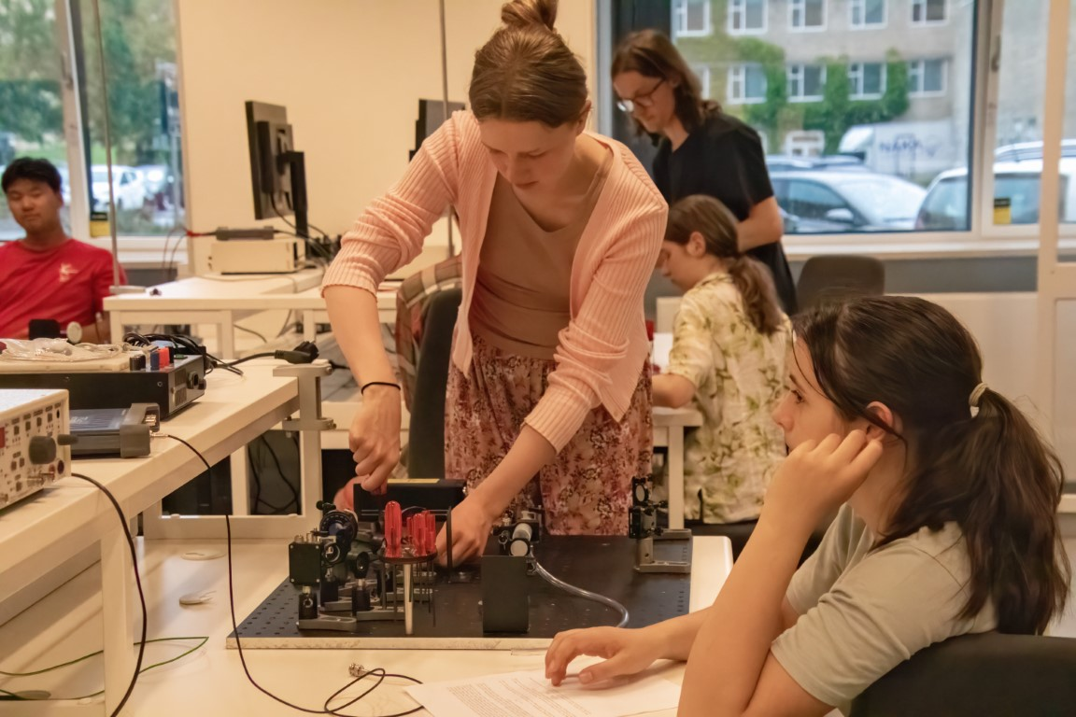
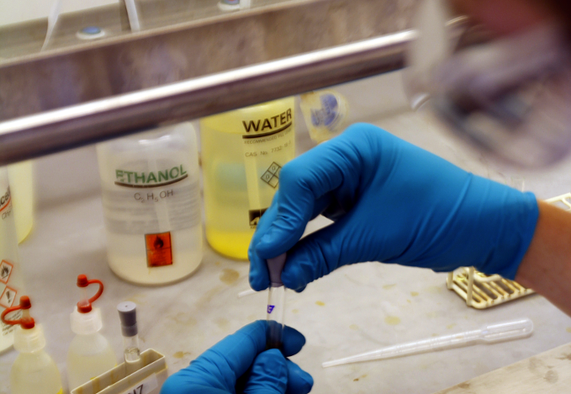
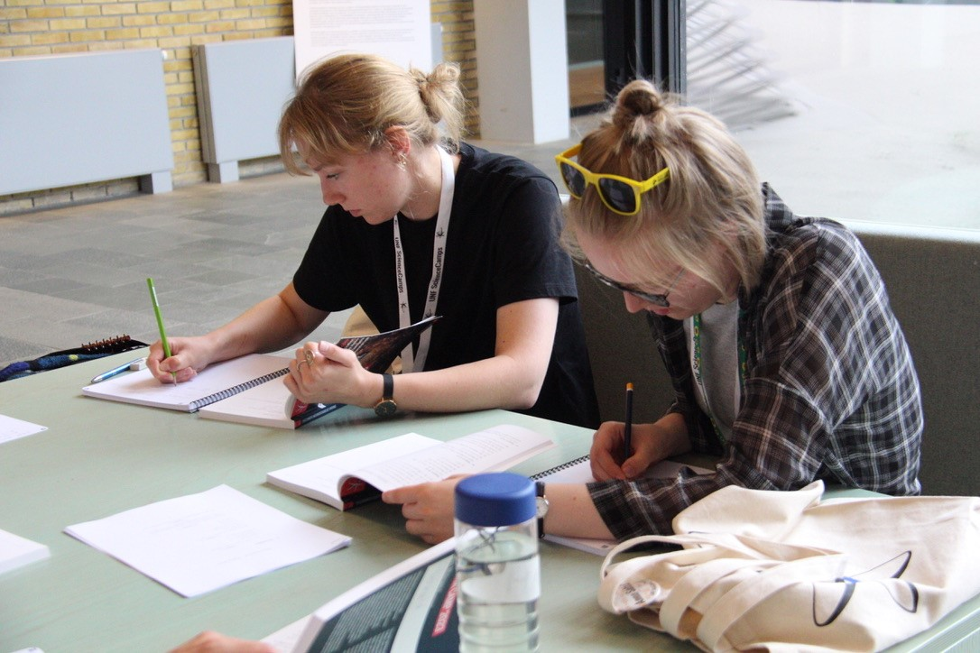
UNF Sommer camps
https://unf.dk/sciencecamps/
En uge med science i sommerferien
  Chemistry camp
  Fysik camp
  Game development camp
  Matemeatik camp
  Machine learning camp
  Sundhedsvidenksbalelig camp
Ansøg senest 31. maj: læs mere på hjemmesiden :)
Skolen betaler for op til 10 pladser (spørg MES eller ME om du kan få din camp betalt)
Spørgsmål: skriv til ME eller MES på lectio

Slide 3
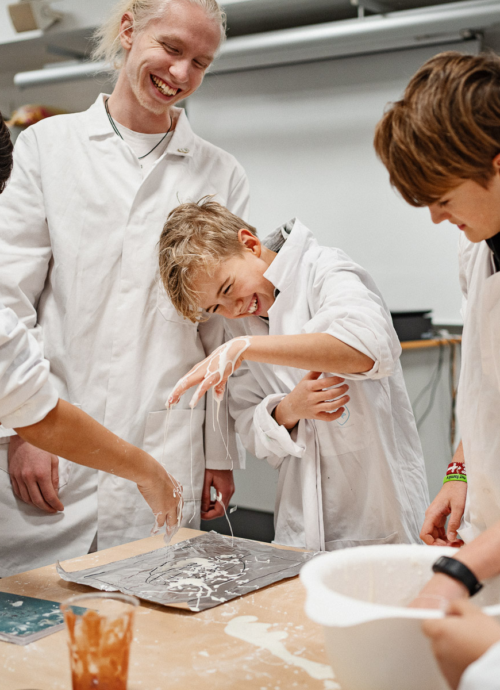
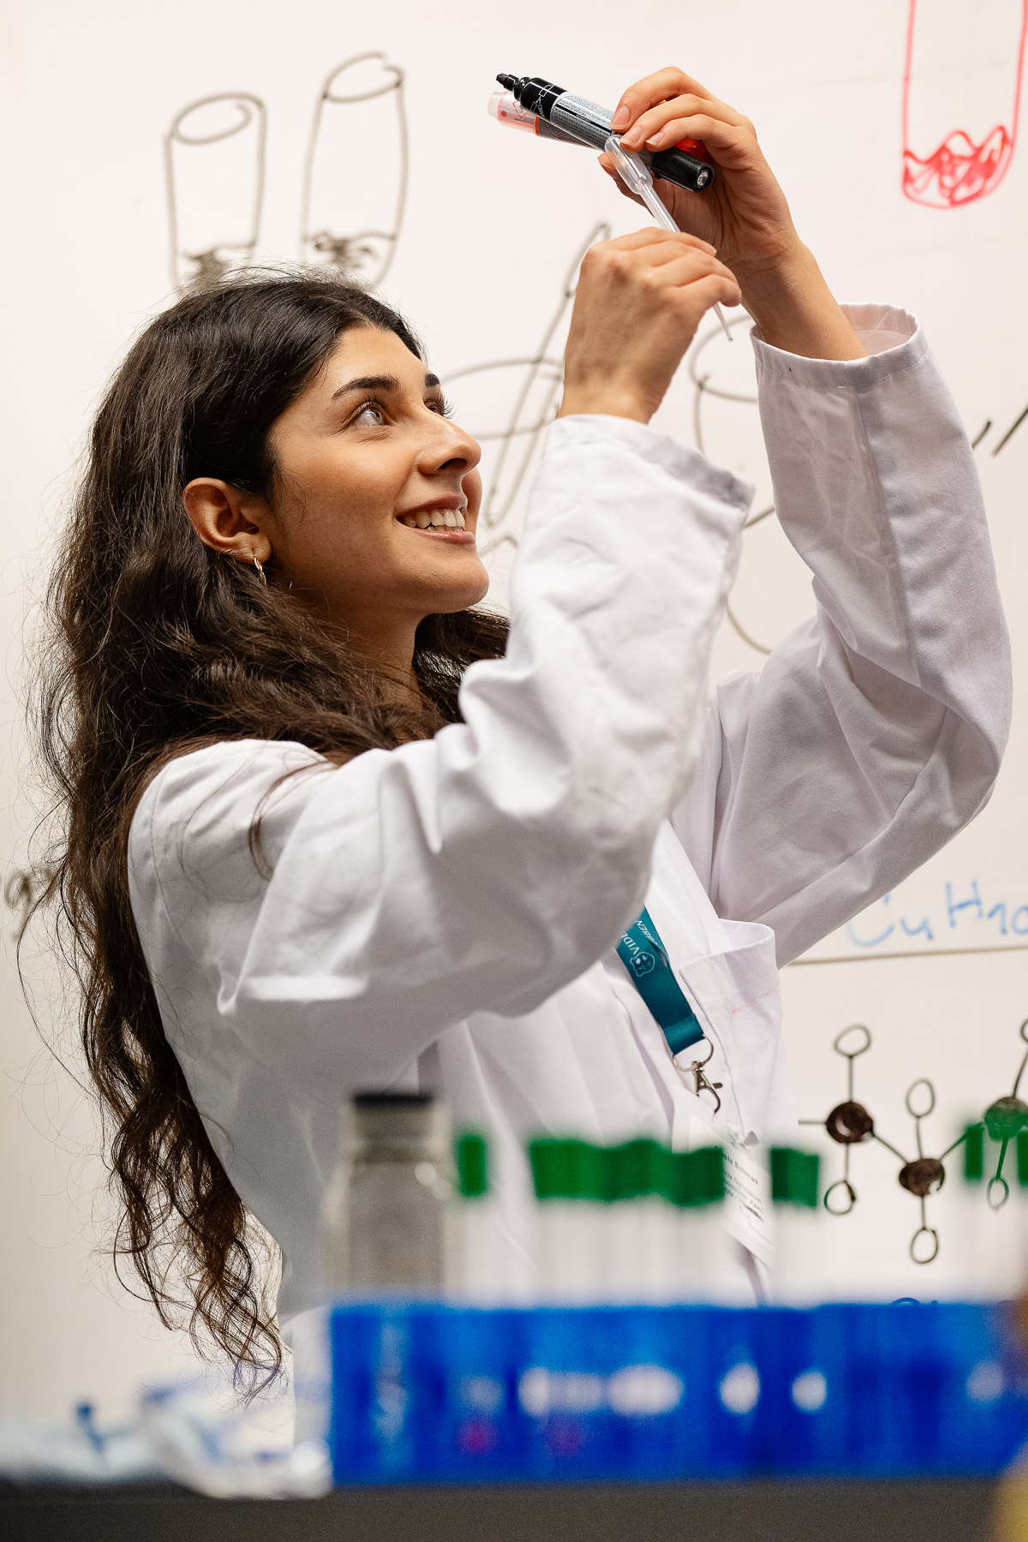
Seniormentor i videnkabsklubben
Vær mentor for folkeskole elever
BG afholder i år en klub om materiale fysik
Skriv til MES på lectio hvis interesseret
Ansøg hos MES inden den 19 maj

